Slide 1







KHỞI ĐỘNG

Slide 2

Bài 1. Tính nhẩm: trò chơi “ gọi truyền”
32,8 : 10 =
3,28
572,6 : 100 =
5,726
2,98 : 0,1 =
29,8
65,21 : 0,01 =
6 521
.
568,34 : 1000 =
0,56834
9,032 : 0,001 =
9 032

Slide 3
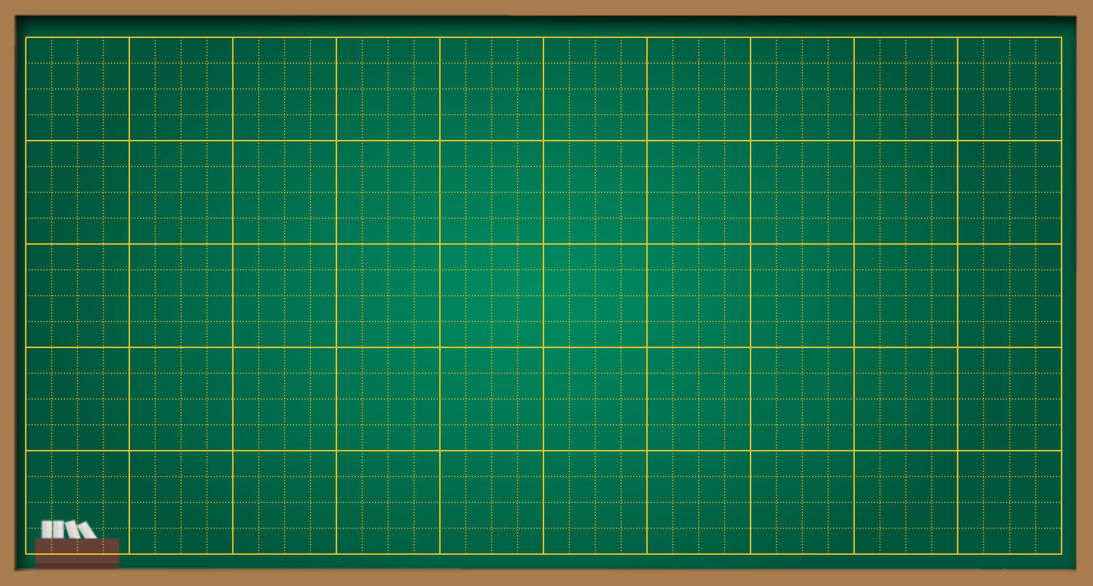
Thứ … ngày … tháng … năm ….
Bài 63
LUYỆN TẬP CHUNG

Slide 4

YÊU CẦU CẦN ĐẠT
- Thực hiện được phép chia nhẩm và các phép chia các số thập phân
- Biết cách làm tròn số ở thương.
- Vận dụng được phép chia số thập phân để giải quyết các tình huống thực tiễn.

Slide 5

LUYỆN TẬP – THỰC HÀNH

Slide 6

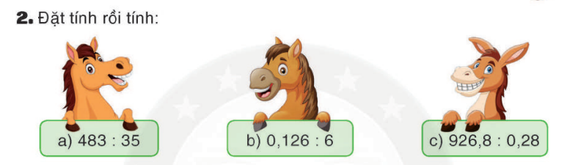
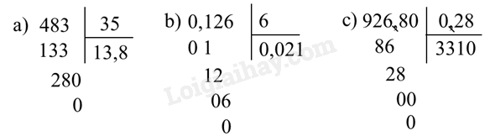
Ảnh Này của Tác giả Không xác định được cấp phép theo CC BY

Slide 7
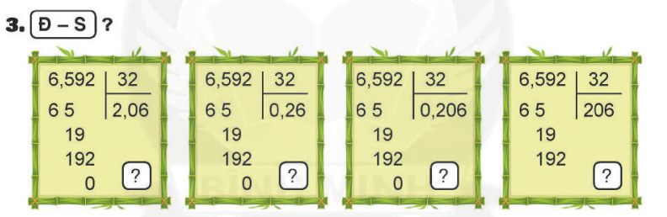
s
s
Đ
s
Ảnh Này của Tác giả Không xác định được cấp phép theo CC BY

Slide 8
4. Một ô tô chở 4 chuyến được tất cả 19,2 tấn gạo. Để chở hết 115,2 tấn gạo, ô tô đó cần chở bao nhiêu chuyến? Biết mỗi chuyến xe chở số gạo như nhau.
Bài giải
Số tấn gạo chở được trong một chuyến là:
19,2 : 4 = 4,8 (tấn)
Để chở hết 115,2 tấn gạo, ô tô đó cần chở số chuyến là:
115,2 : 4,8 = 24 (chuyến)
Đáp số: 24 chuyến
Ảnh Này của Tác giả Không xác định được cấp phép theo CC BY

Slide 9

VẬN DỤNG

Slide 10
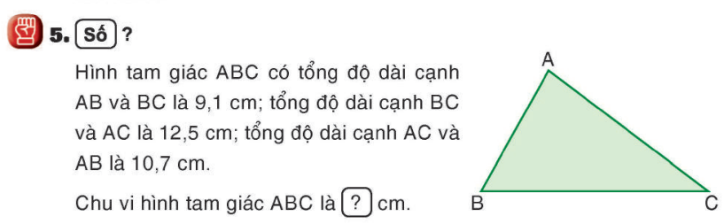
Ảnh Này của Tác giả Không xác định được cấp phép theo CC BY

Slide 11
2 lần chu vi của hình tam giác ABC là:
9,1 + 12,5 + 10,7 = 32,3 (cm)
Chu vi của hình tam giác ABC là:
32,3 : 2 = 16,15 (cm)
Vậy chu vi hình tam giác ABC là 16,15 cm.
Ảnh Này của Tác giả Không xác định được cấp phép theo CC BY

Slide 12

CỦNG CỐ
Củng cố lại một số lưu ý khi thực hiện phép chia số thập phân (cách chia, xác định dấu phẩy, thêm số 0,...)

Slide 13




DẶN DÒ
1. Hoàn thành các bài tập
2. Chuẩn bị bài sau.

Slide 14













TIẾT HỌC KẾT THÚC
chúc
các
em
học
tốt
Notes:
Thiết kế : Hân Di zalo 0948607584

